Slide 1
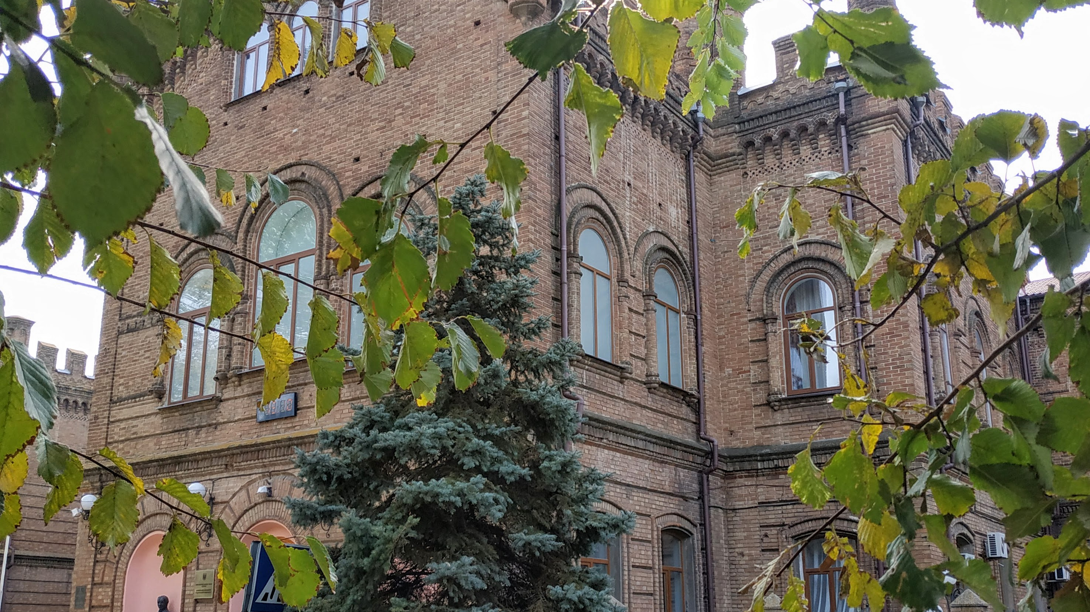
РЕЗУЛЬТАТИ вихідного анкетування здобувачів ОП Середня освіта (музичне мистецтво та англійська мова) спеціальності А4.13 Середня освіта (Мистецтво.Музичне мистецтво) з ОК 2024-2025

Slide 2
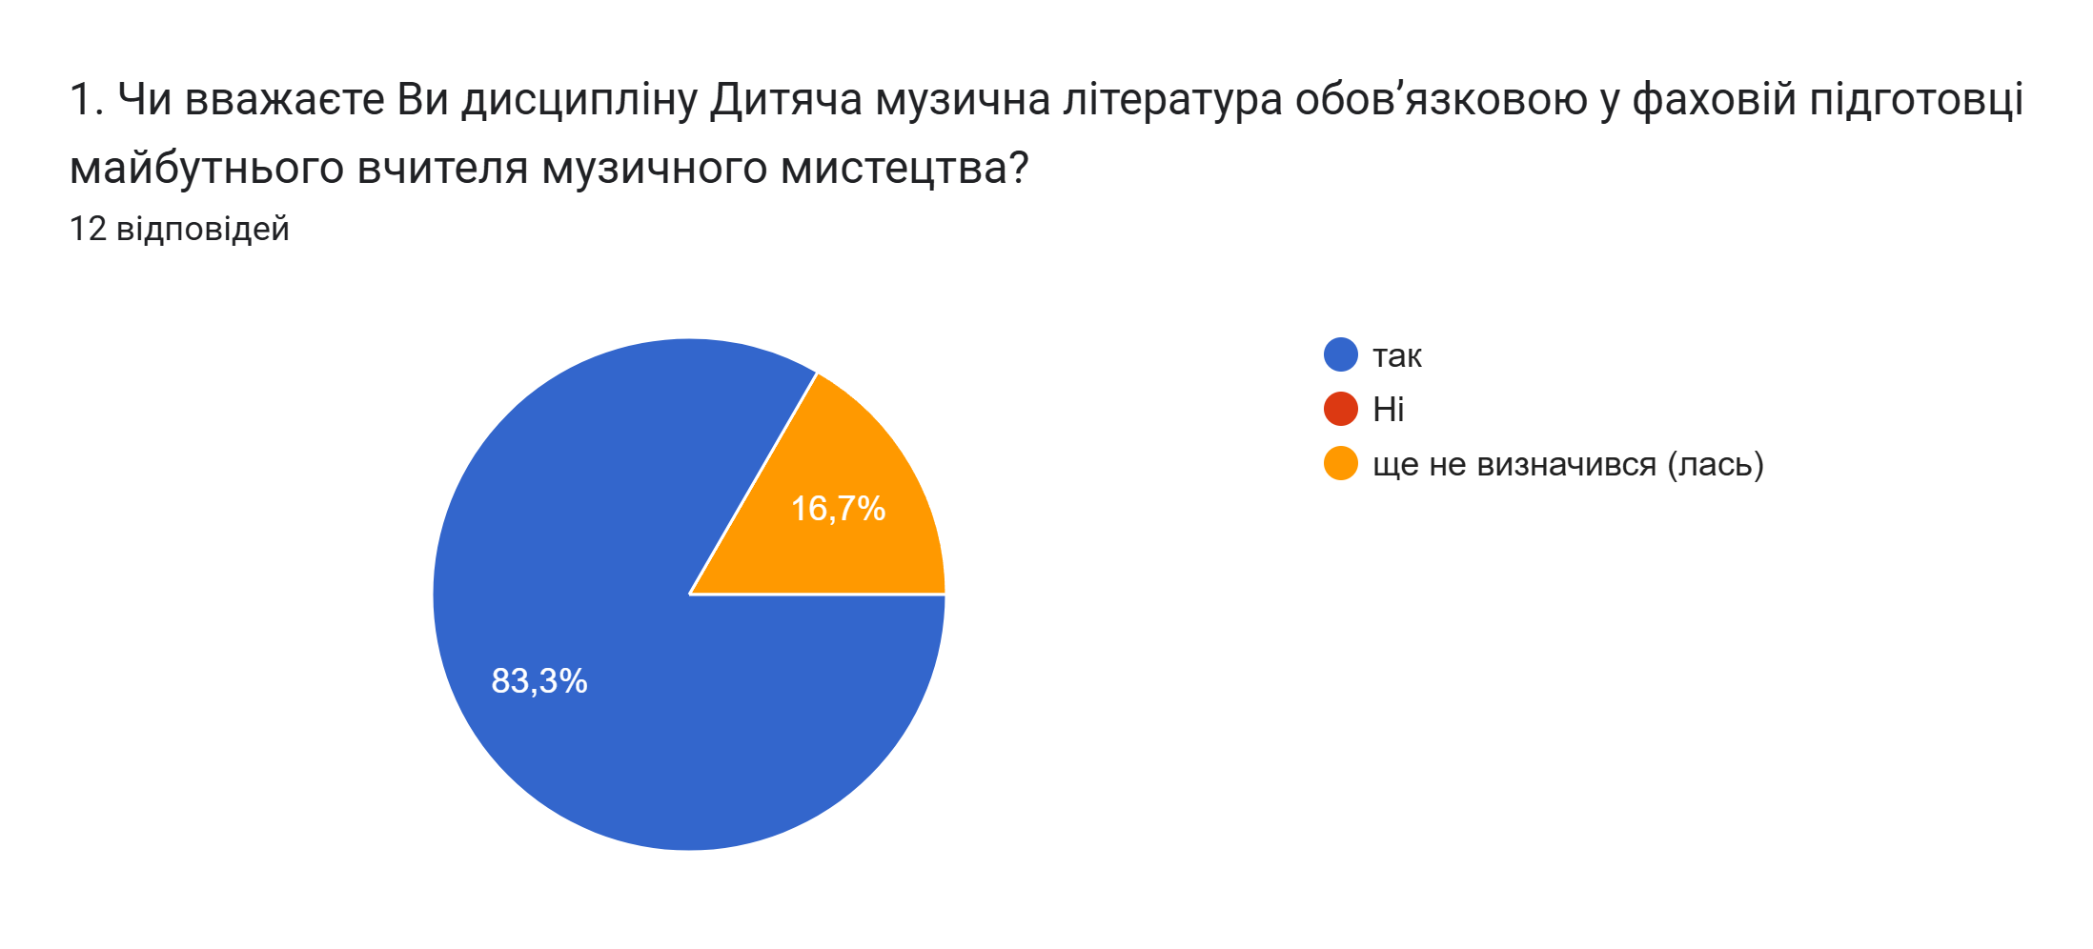
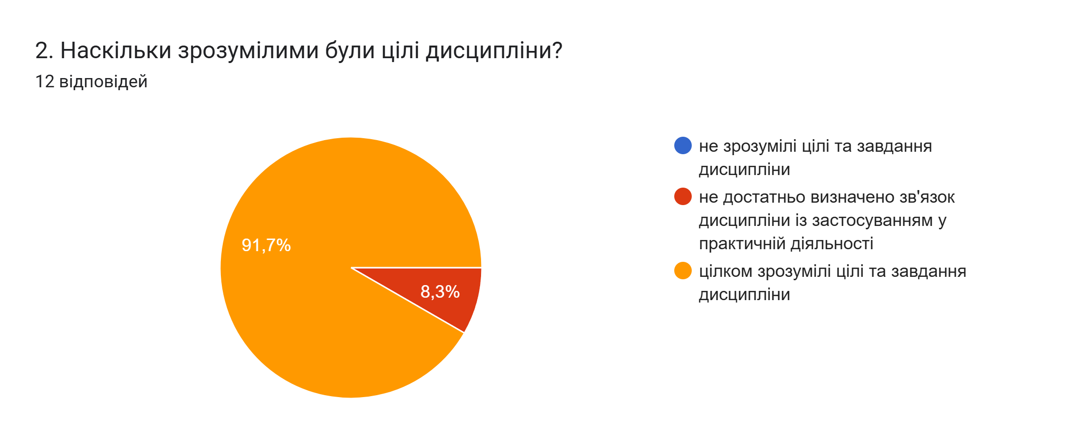
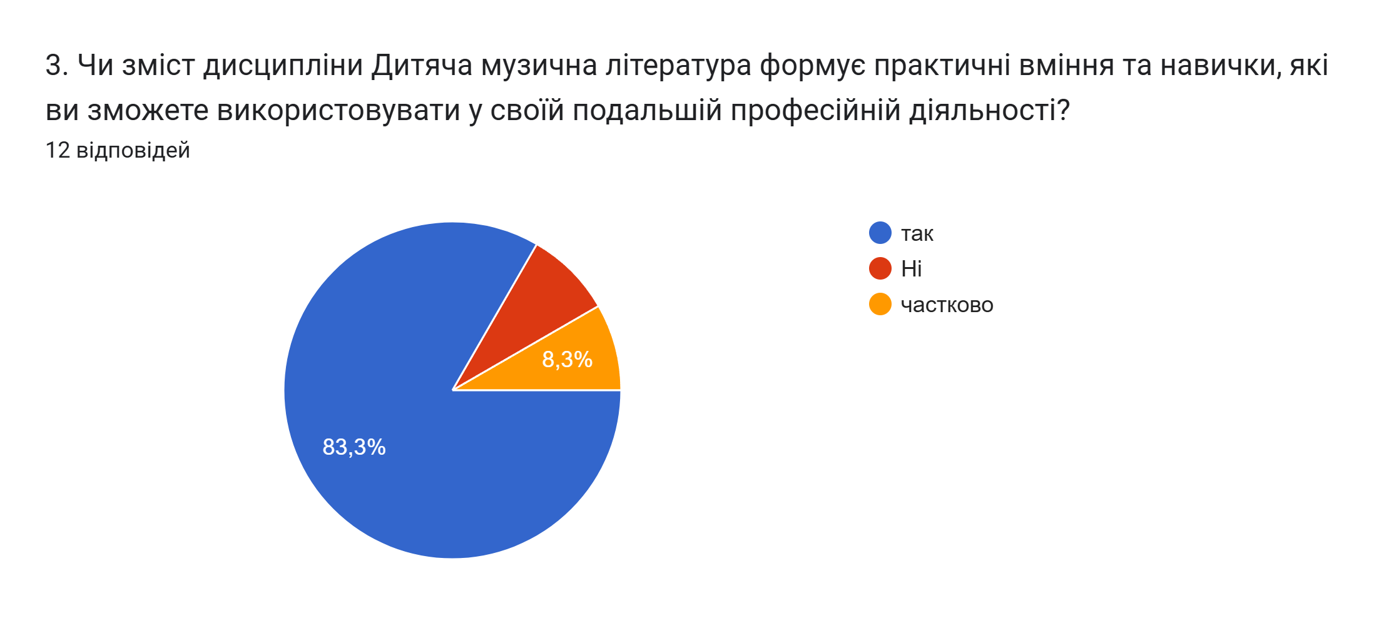
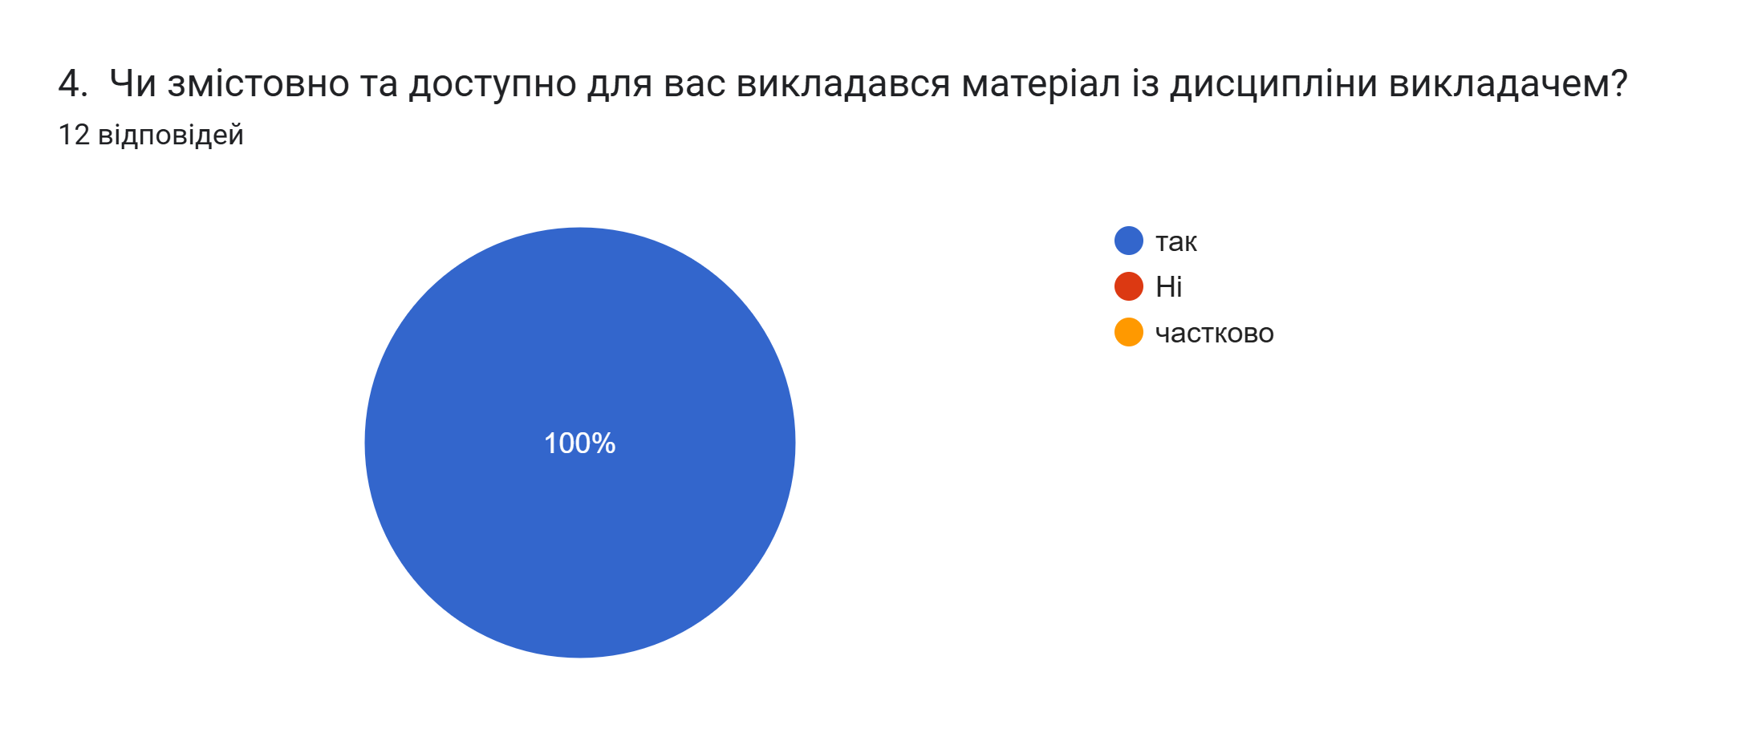
ОК Дитяча музична література

Slide 3
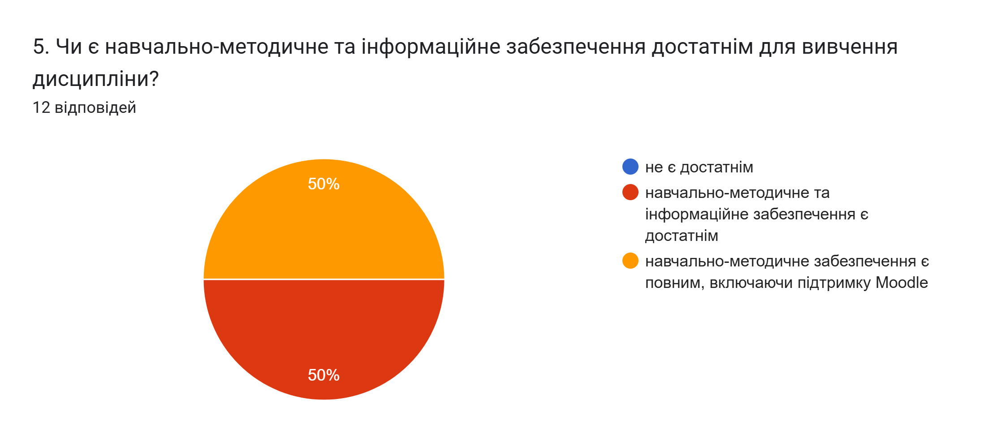
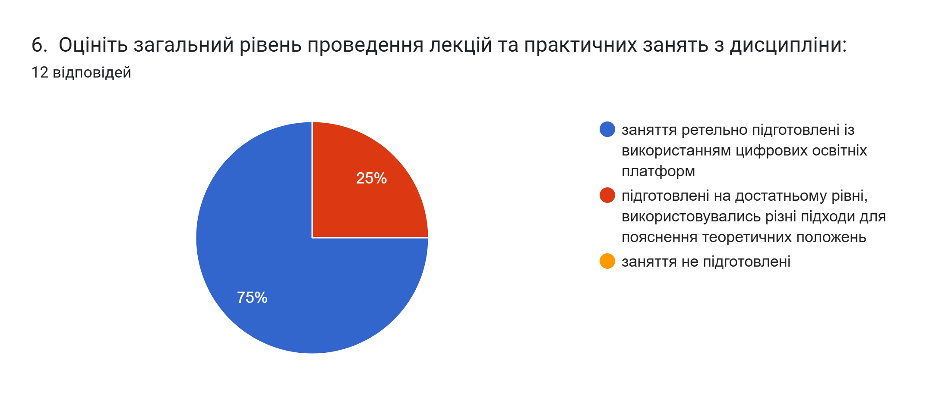
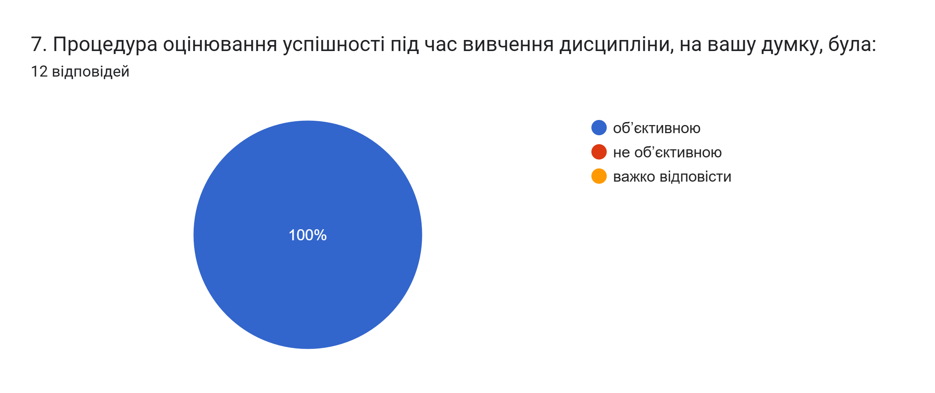
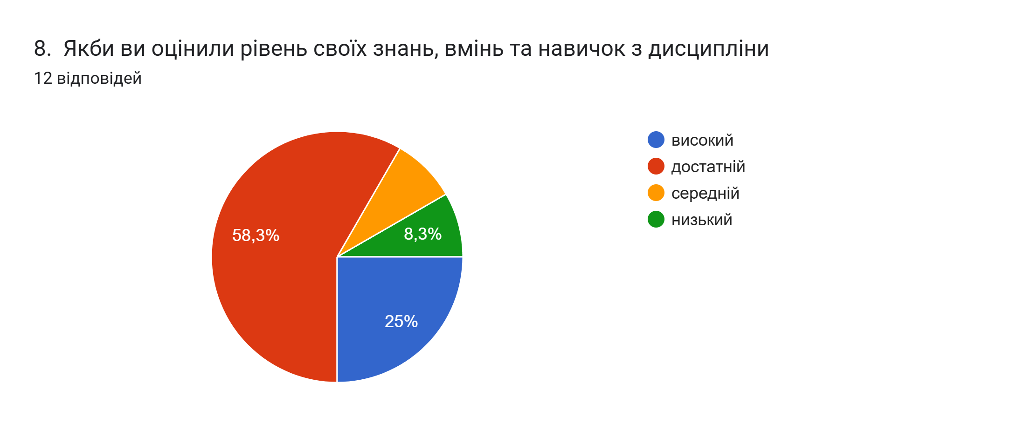

Slide 4
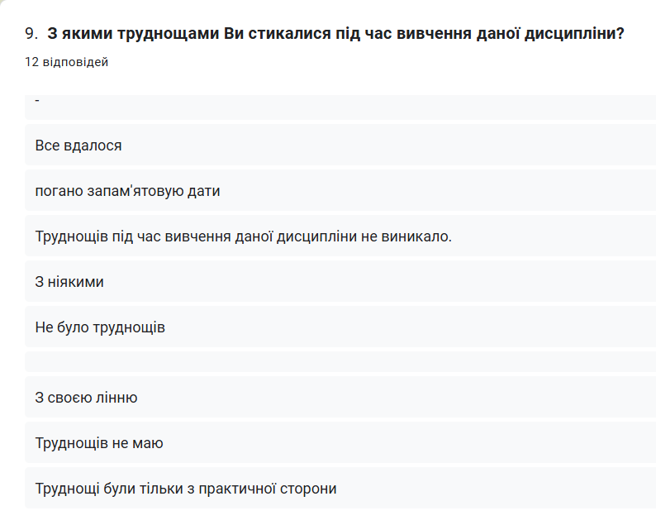
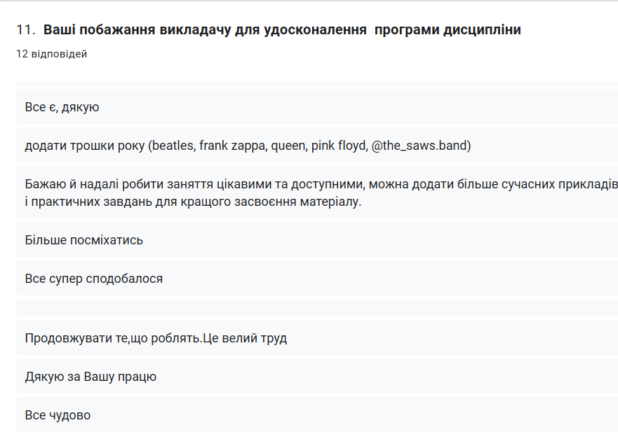
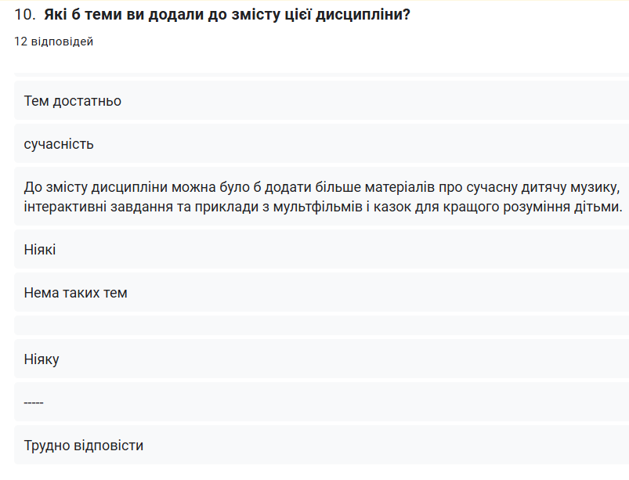

Slide 5
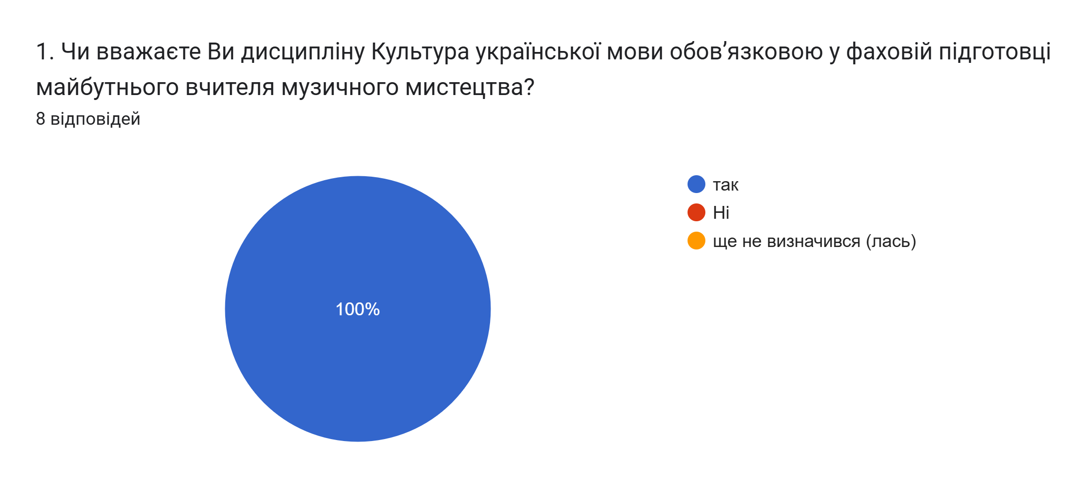
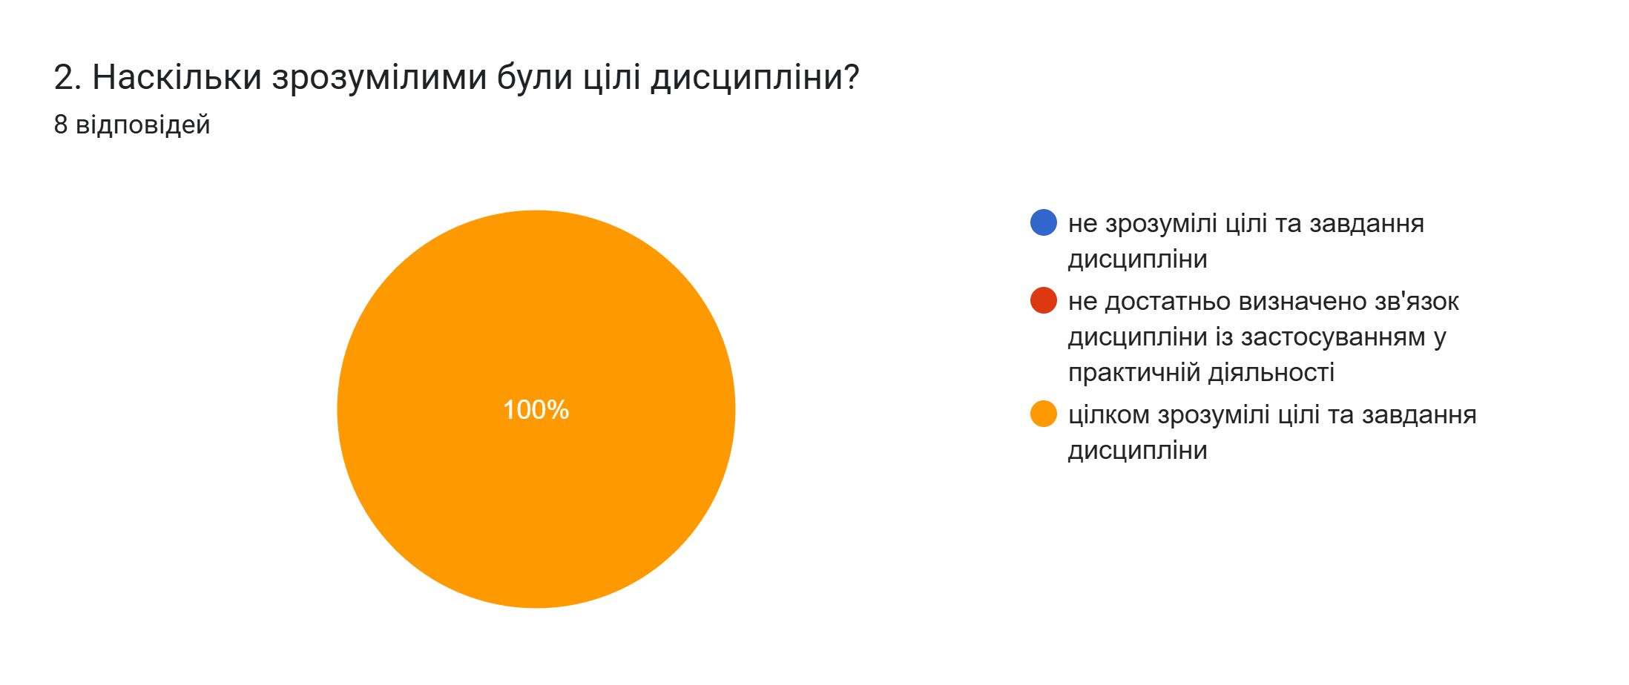
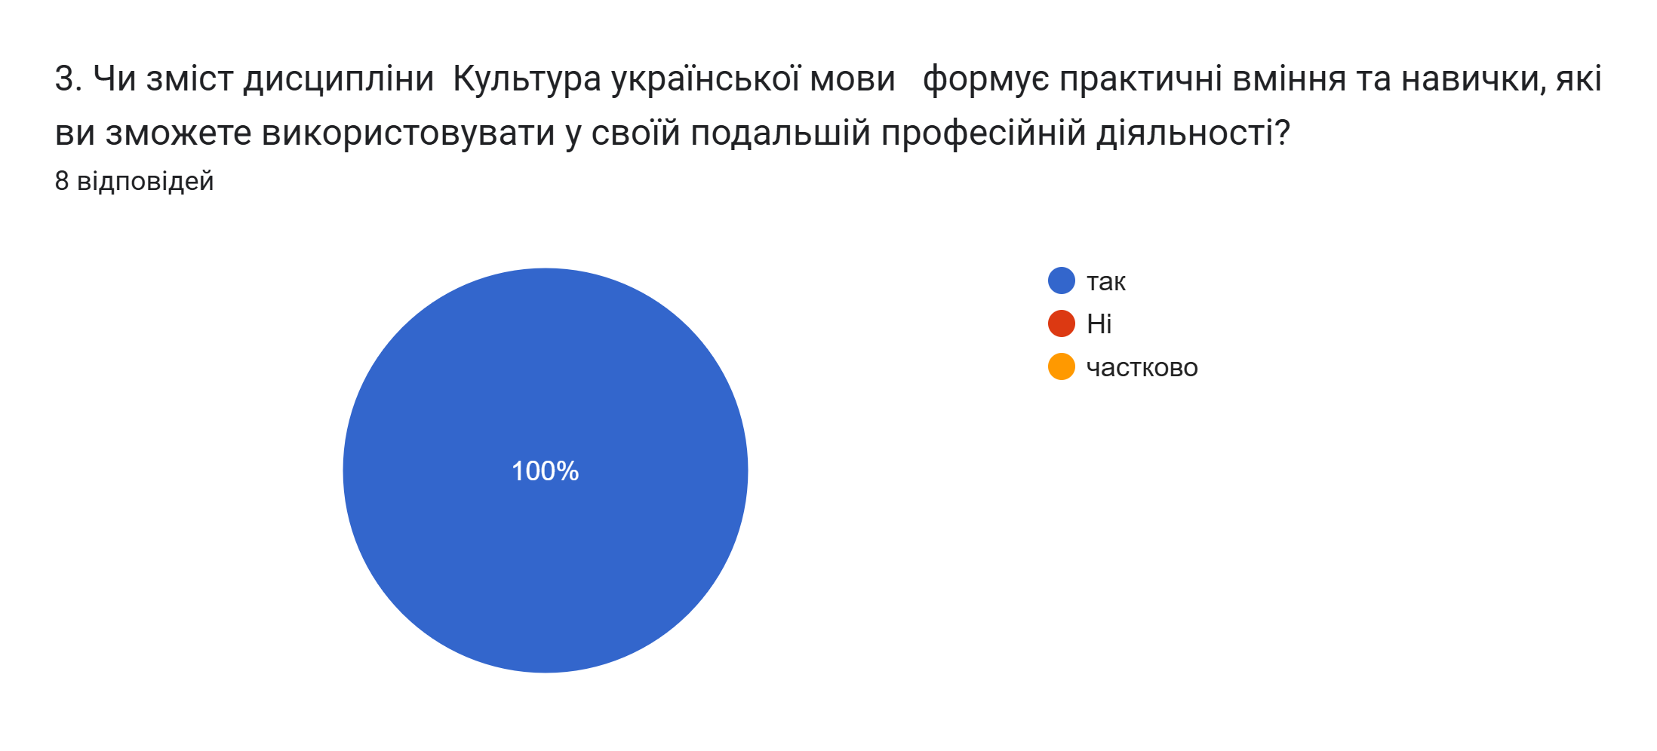
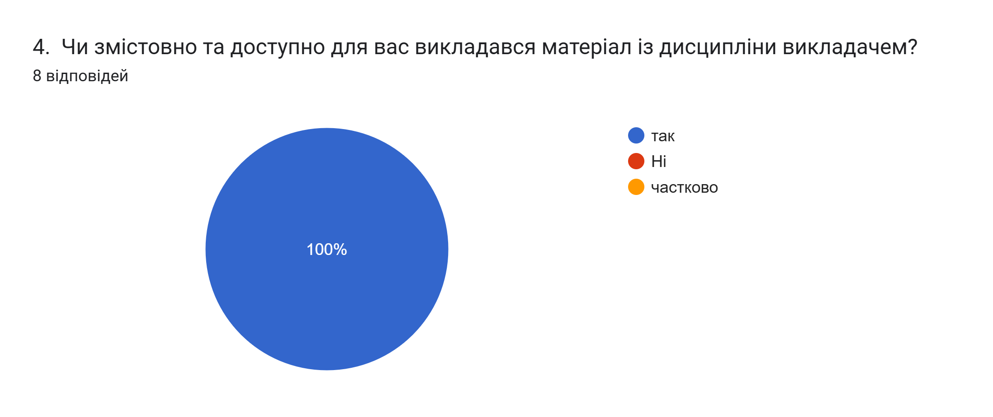
ОК "Культура української мови"

Slide 6
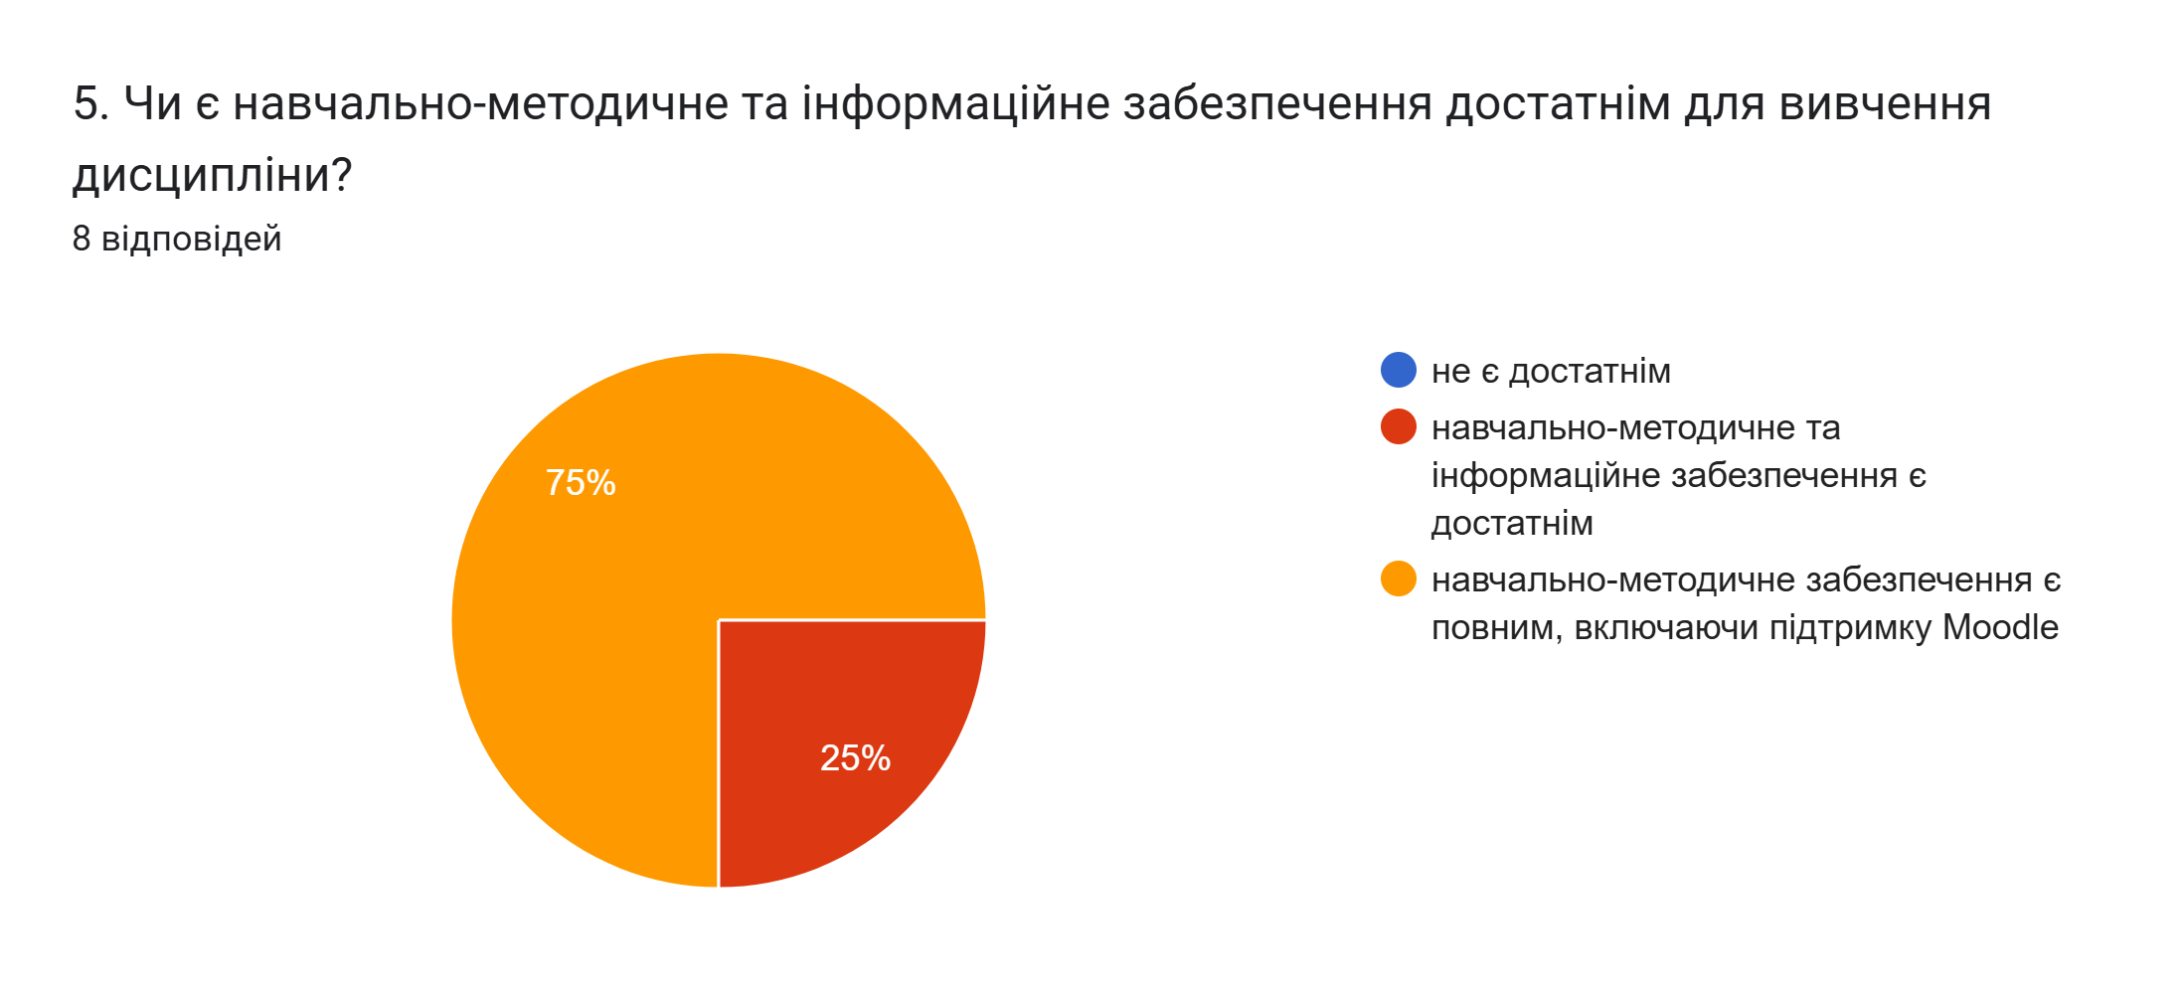
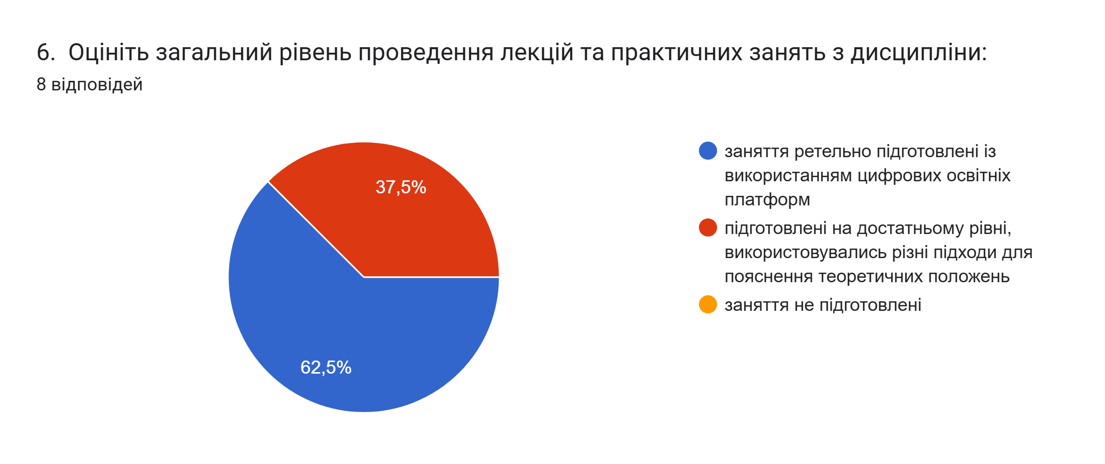

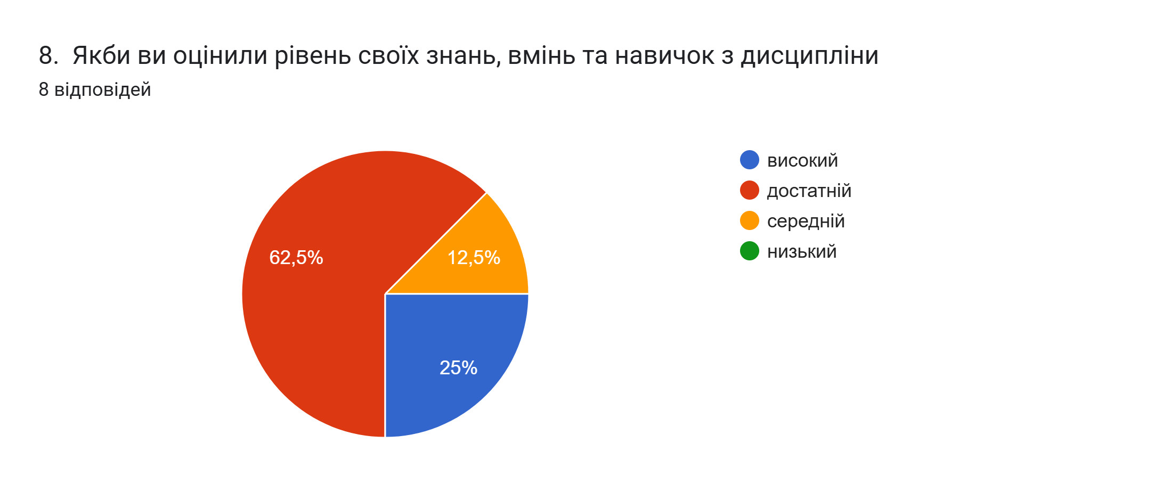

Slide 7
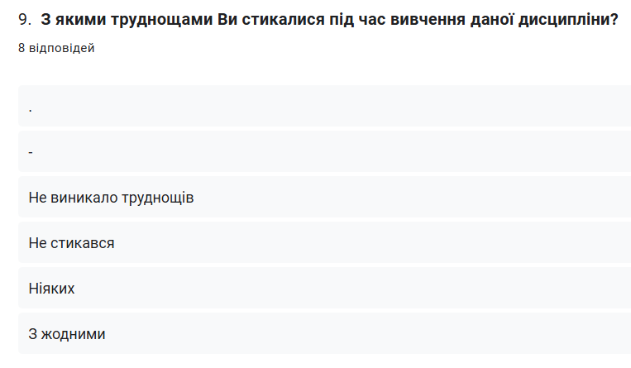
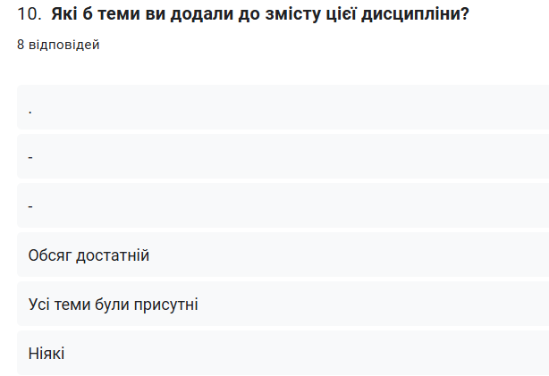
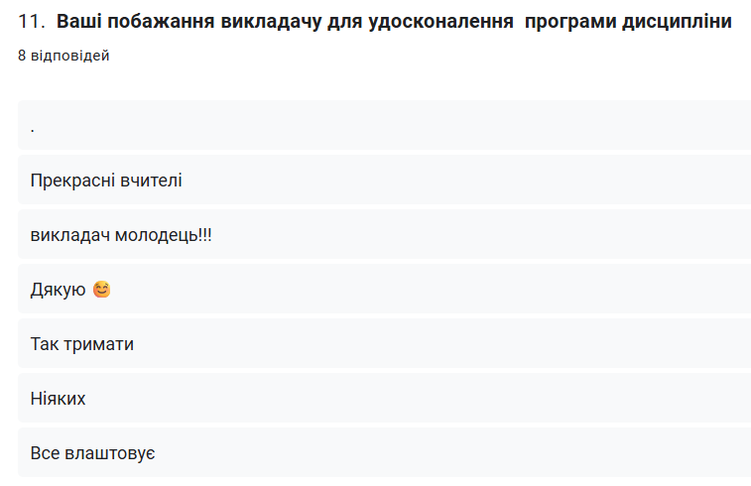

Slide 8

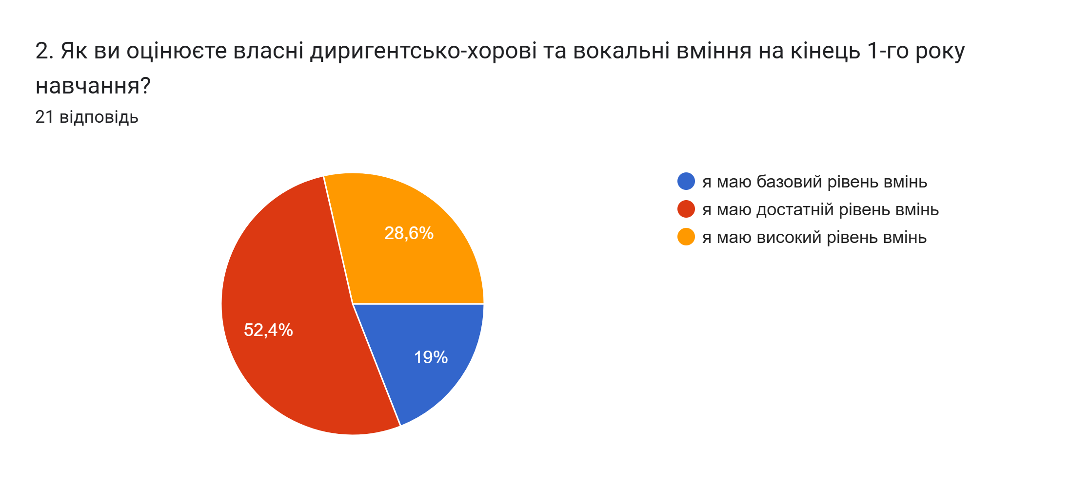
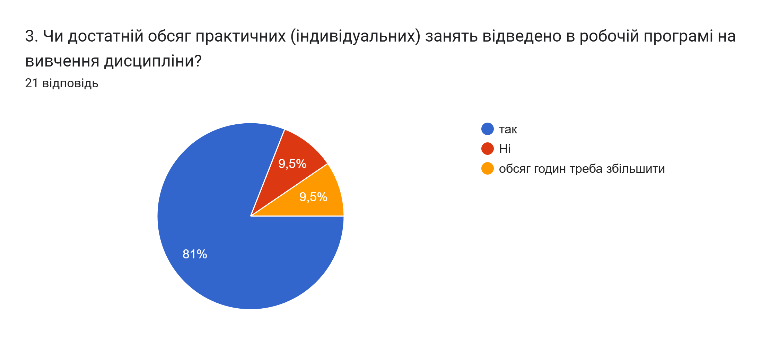
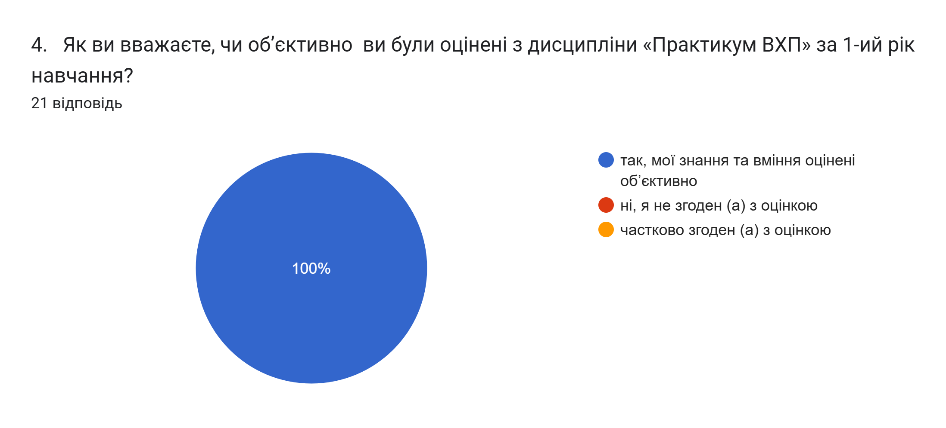
ОК Практикум вокально-хорової підготовки

Slide 9
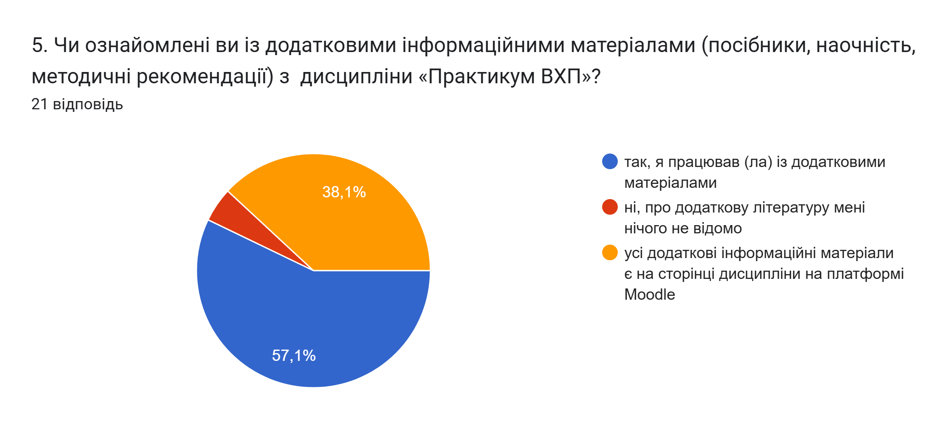
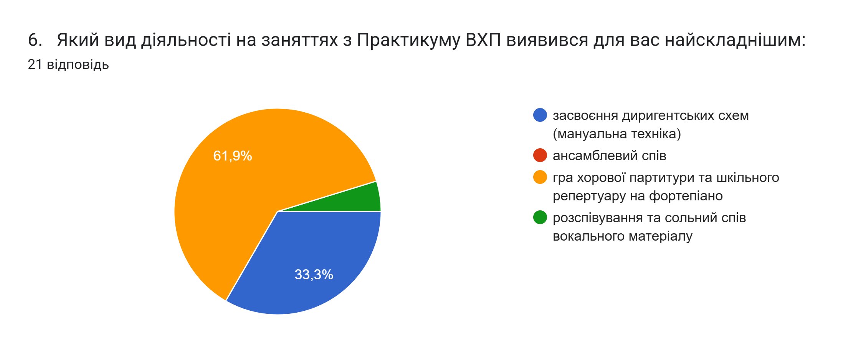
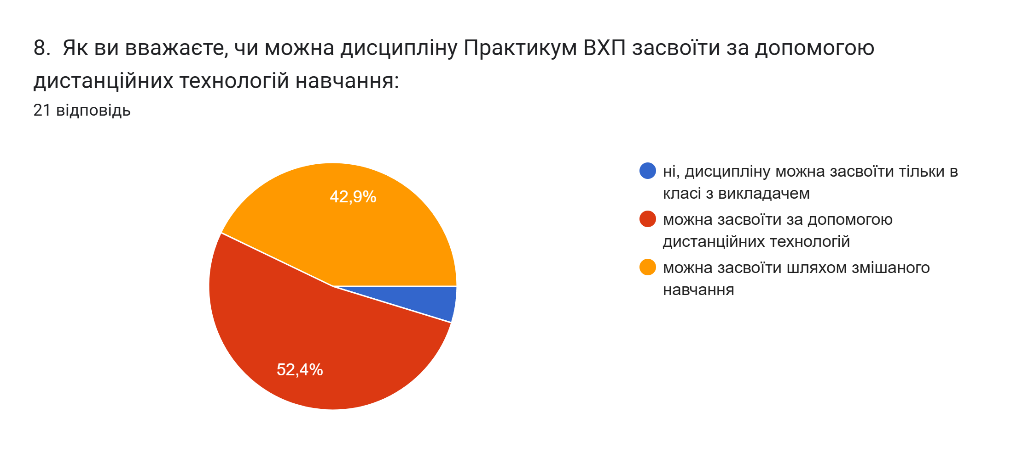
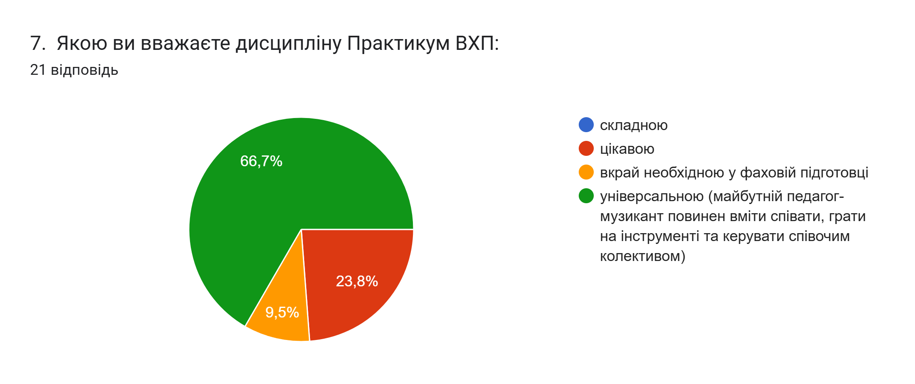

Slide 10
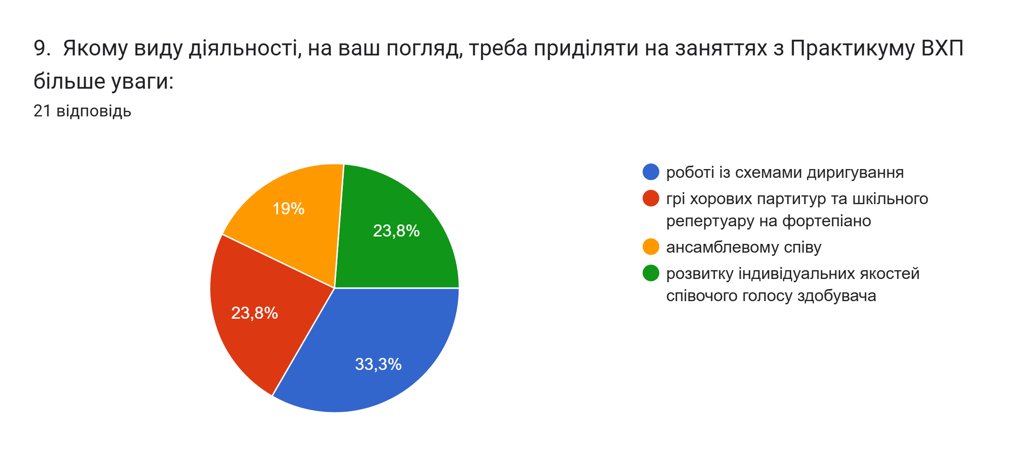
10. Ваші побажання викладачам хорового класу, постановки голосу та хорового диригування для удосконалення програми дисципліни
Дякую за наполегливість, увагу до кожного та професіоналізм ❣️
Відноситись до кожного однаково, не виділяючи когось окремо, це може когось образити або зменшити мотивацію до навчання
Всього достатньо
Хотілося б більше сучасного репертуару, більше практики з хором і вправ на дихання та виразність.
ВСЕ ЧУДОВООО!!!
Більше змістовних занять
Викладачі чудові.
Хочу подякувати! Так як викладачі суперові!
Ніяких
Ніяких
Ніяких побажань, все влаштовує
Так тримати
Все дуже подобається!!!
бажаю здоров'я)
Дякую за Вашу працю

Slide 11


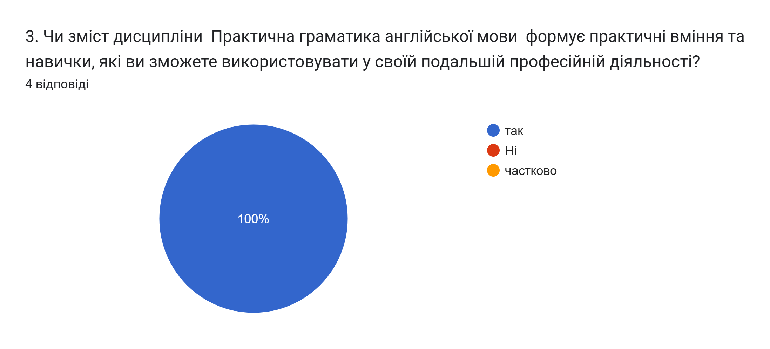

ОК Практична граматика англійської мови

Slide 12
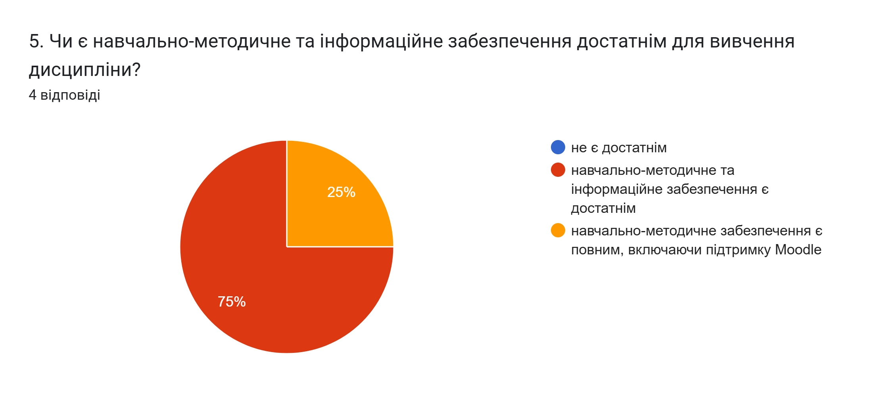
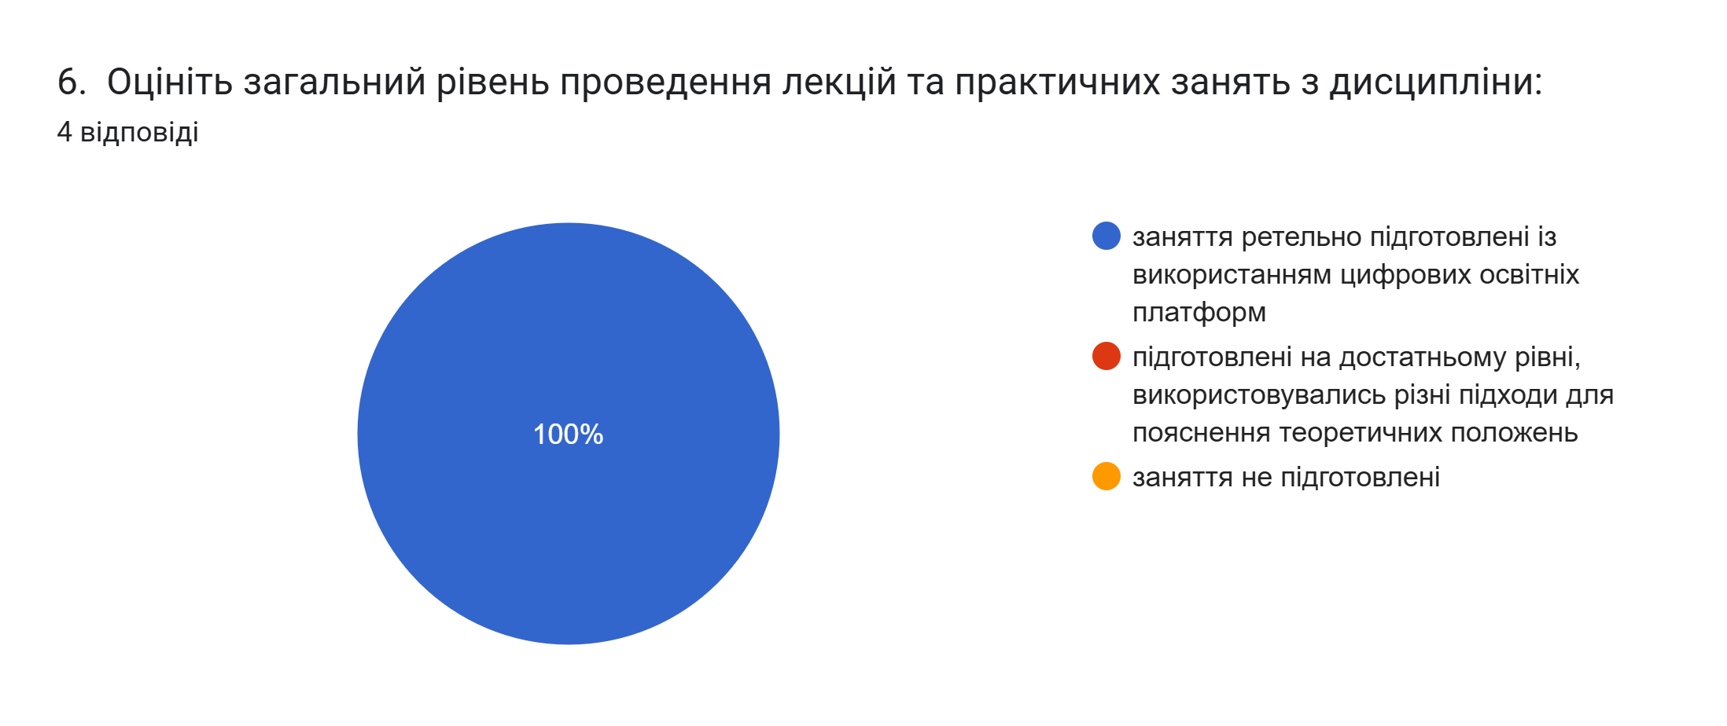

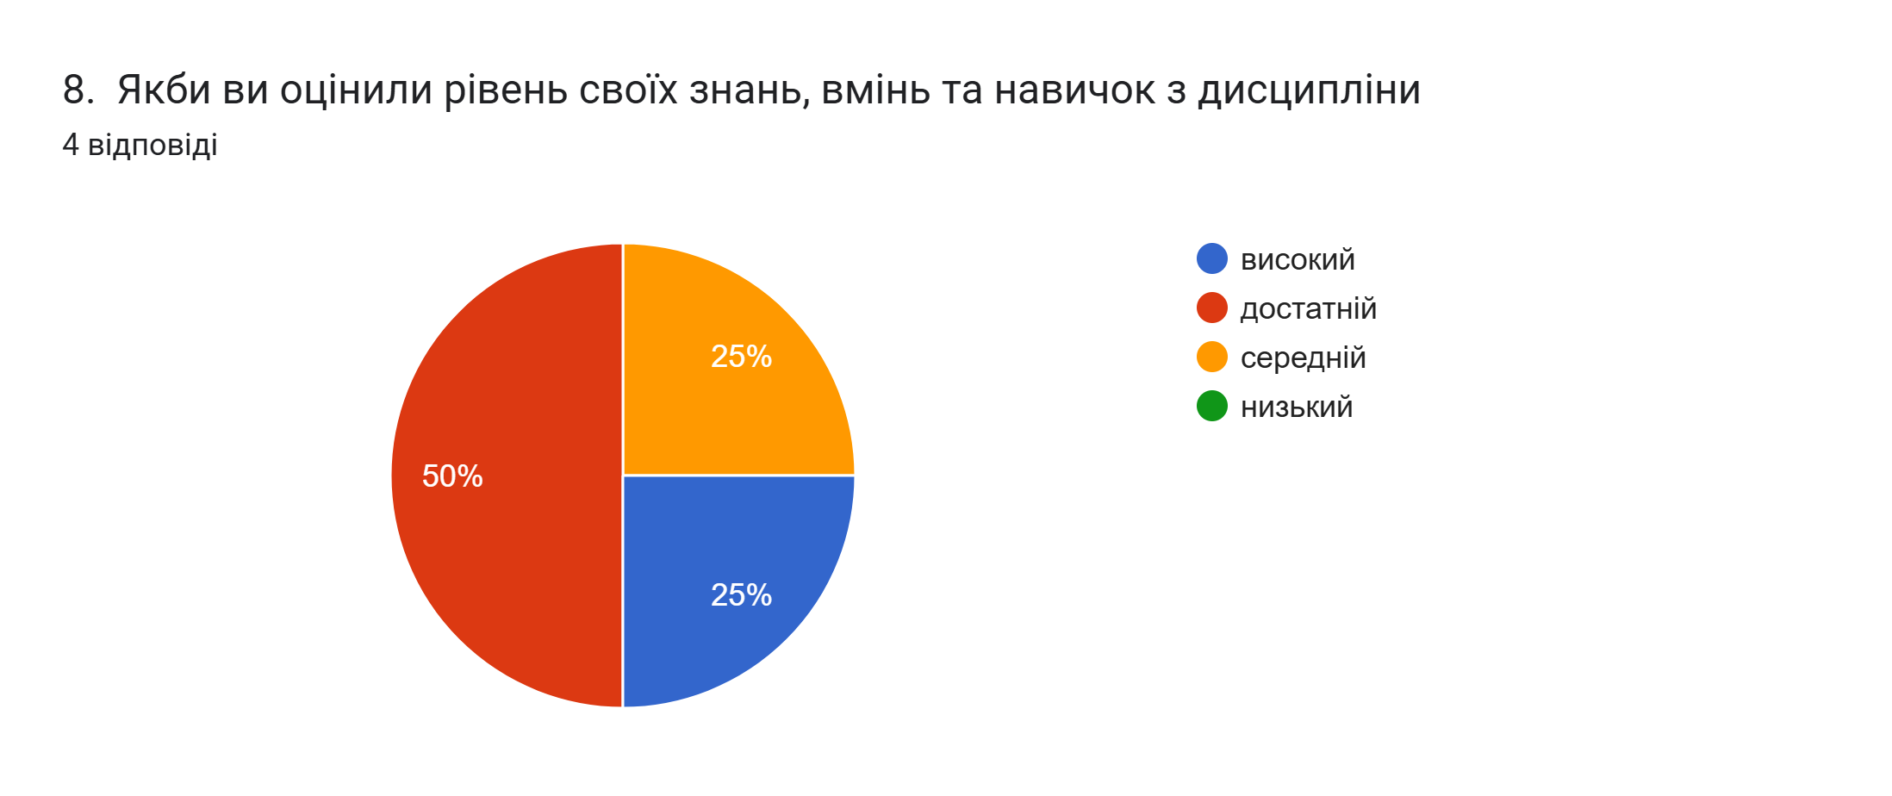

Slide 13
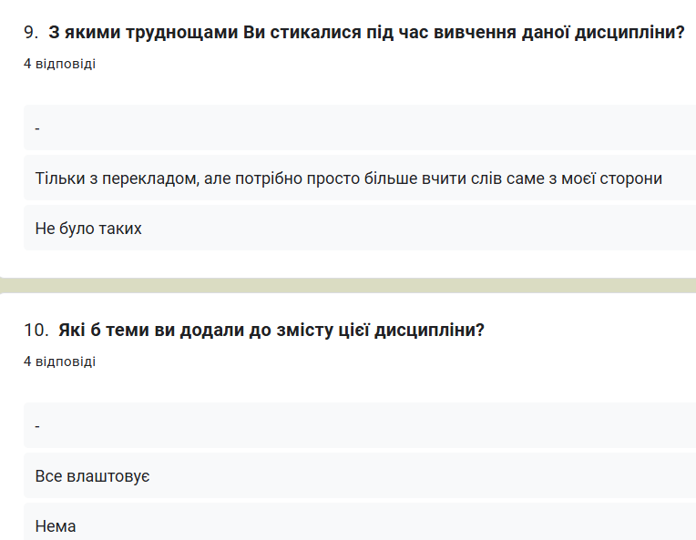

Slide 14


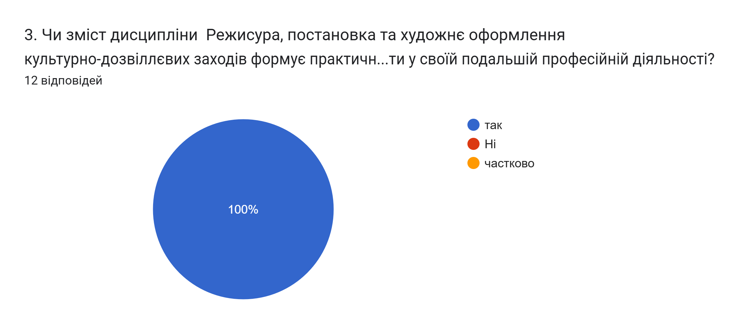
ОК Режисура, постановка та художнє оформлення культурно-дозвіллєвих заходів

Slide 15

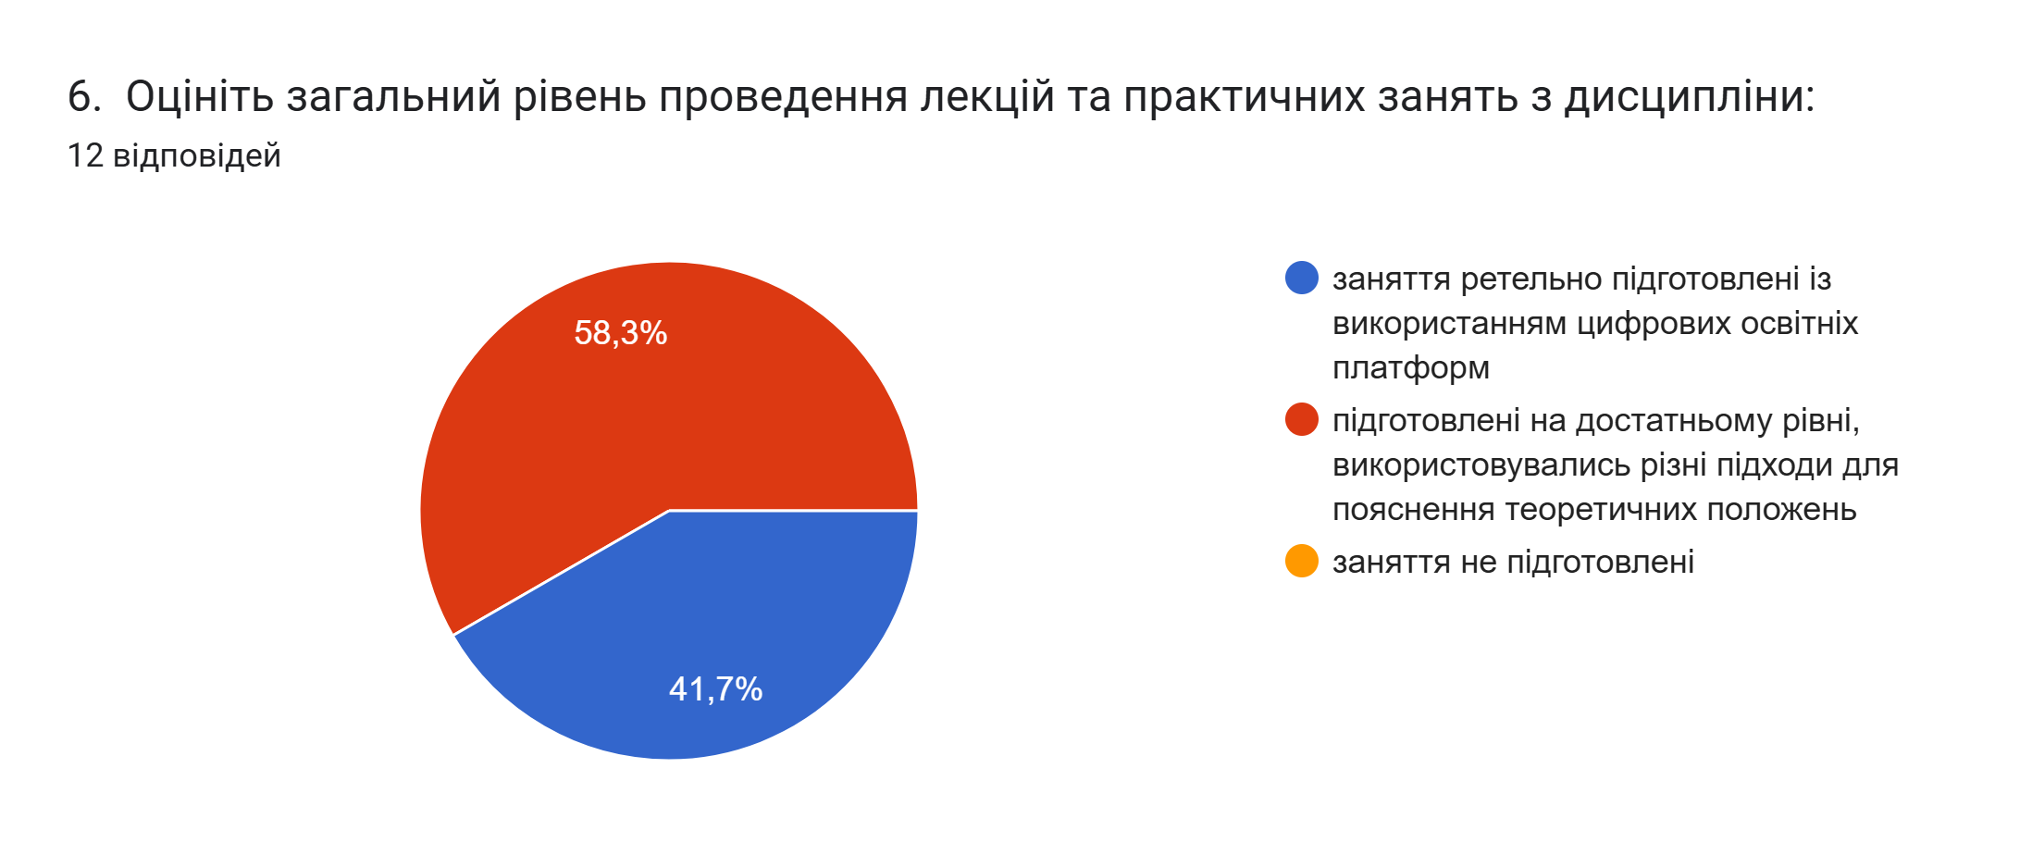
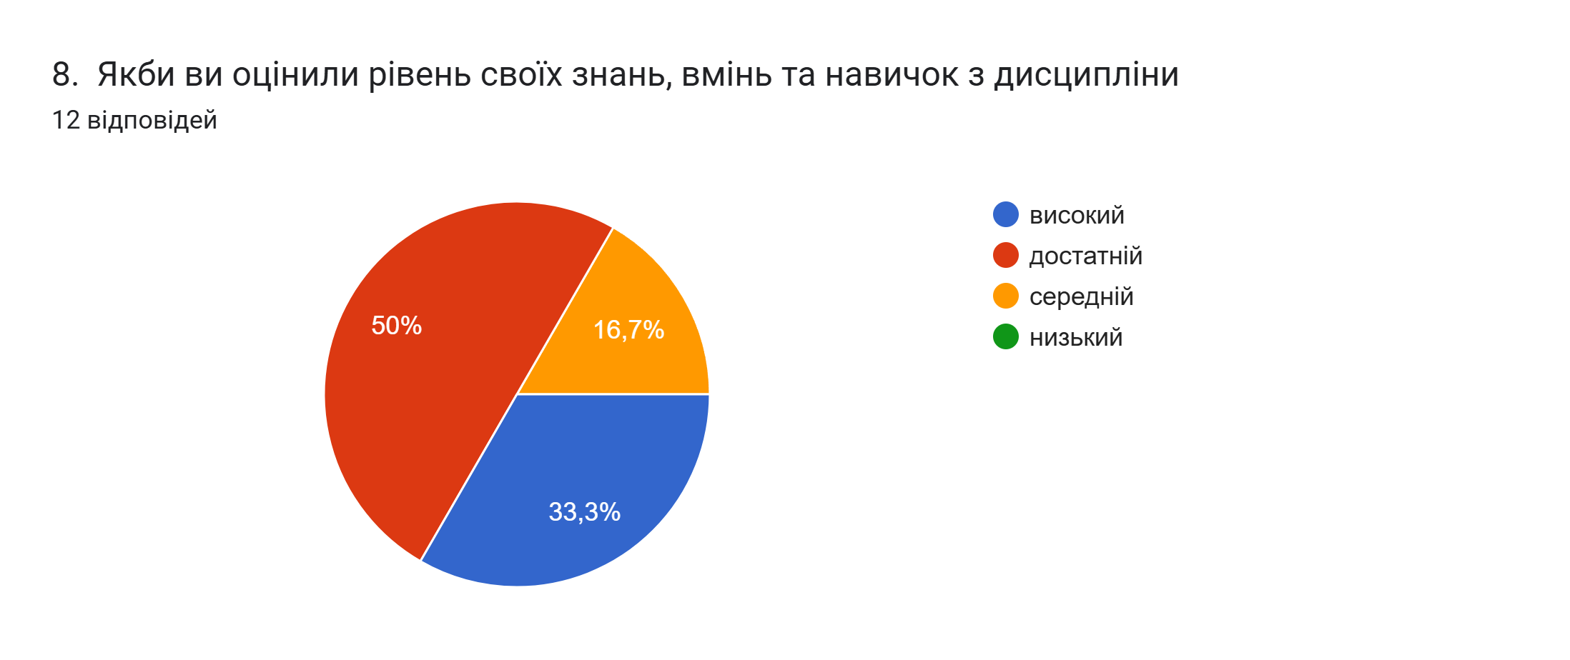

Slide 16
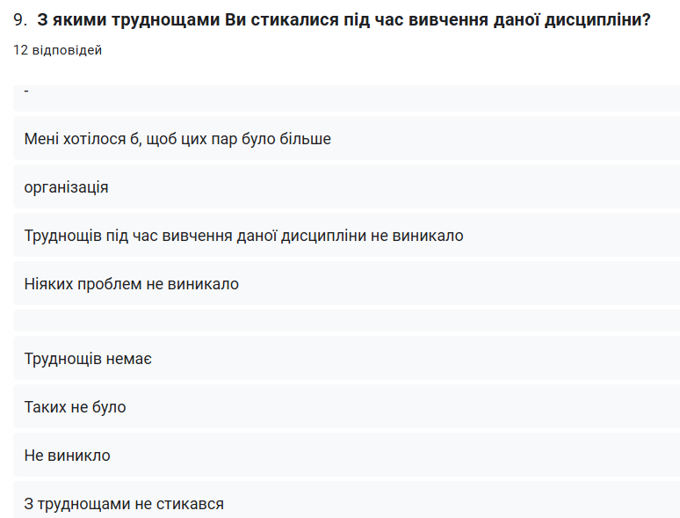
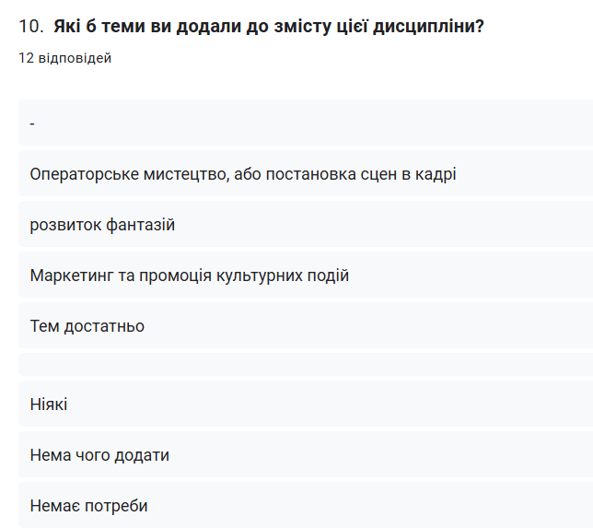

Slide 17
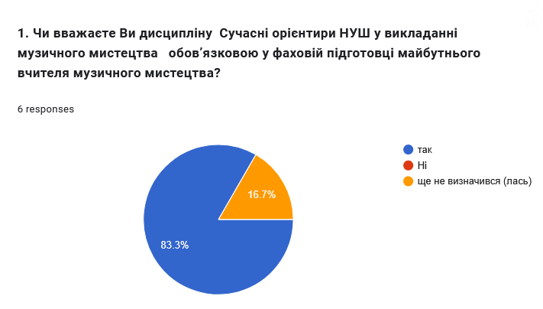
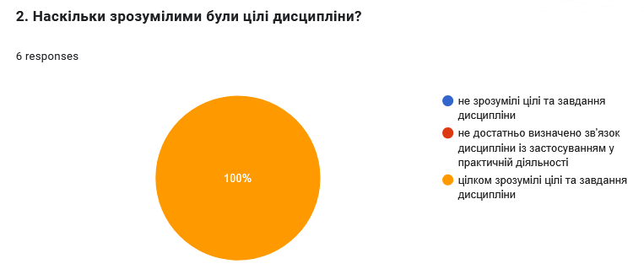
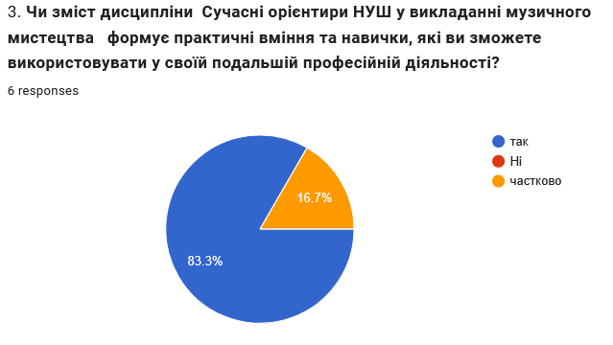
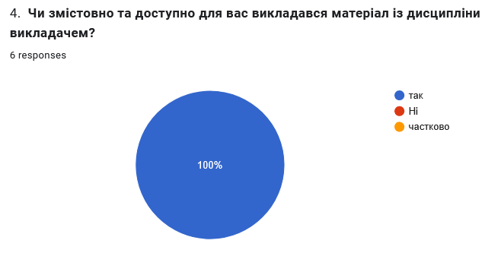
ОК "Сучасні орієнтири НУШ у викладанні музичного мистецтва"

Slide 18
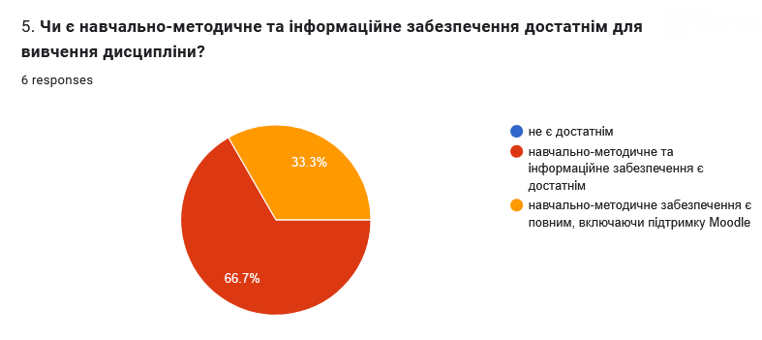
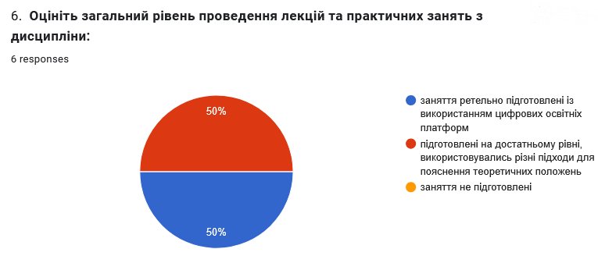
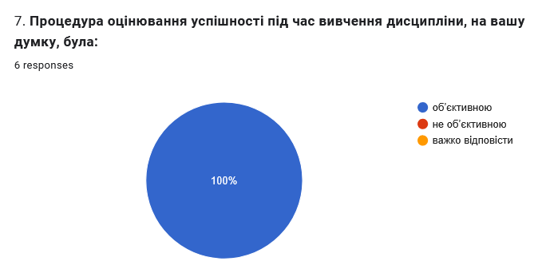
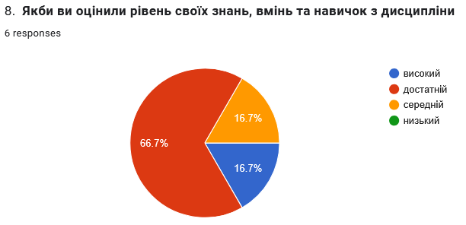

Slide 19
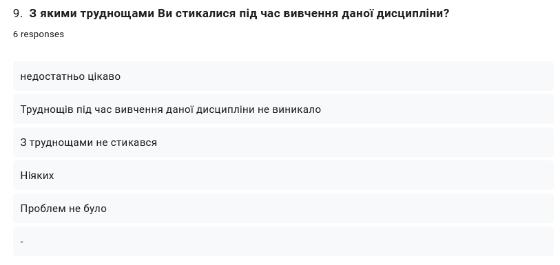
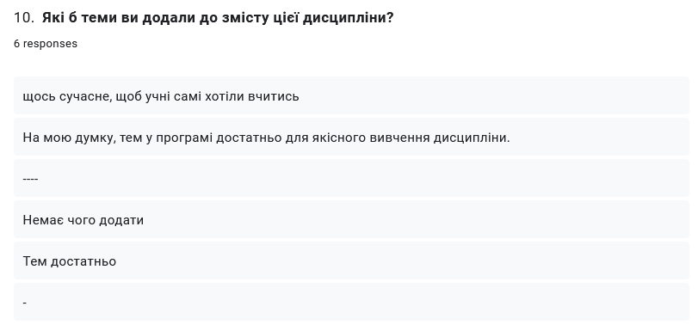


Slide 20




ОК "Теорія і методика навчання мистецтв у ЗЗСО"

Slide 21





Slide 22




Slide 23




ОК "Філософія"

Slide 24





Slide 25




Slide 26




ОК "Хорознавство"

Slide 27





Slide 28




Slide 29




ОК "Історія мистецтв"

Slide 30





Slide 31




Slide 32




ОК "Комунікативний курс англійської мови"

Slide 33





Slide 34





Slide 35



Slide 36




ОК "Педагогіка"

Slide 37





Slide 38




Slide 39




ОК "Сучасні інформаційні технології"

Slide 40





Slide 41




Slide 42




ОК Гармонія та аналіз музичних творів

Slide 43




Slide 44



Slide 45



Slide 46



Slide 47

ДЯКУЄМО ЗА УВАГУ !

